Slide 1

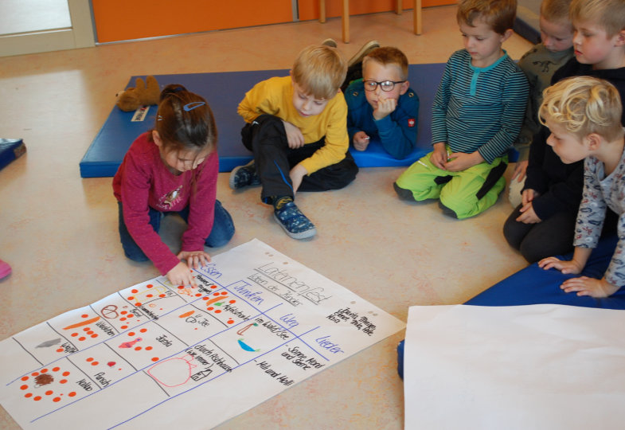
STAATLICHE
FACHSCHULE FÜR SOZIALPÄDAGOGIK
Berufliche Schule 30 (BS30)
Lernfeld 2: Komplexe Handlung
„Gespräche/ Gesprächsanlässe über relevante und aktuelle Themen einer Elementargruppe anregen und gestalten und für Partizipationsprozesse nutzen“
Lernsituation: Dialogische Grundhaltung entwickeln
Maxim Weimer, Jasmin Sahin, Nicole von der Aa

Slide 2
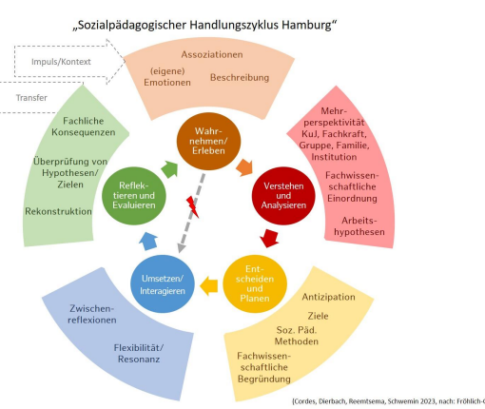
Reminder: Kreislauf der vollständigen Handlung

Slide 3
Agenda
Wahrnehmen und Erleben: Reflexion biografischer Erfahrungen, Reflexion Gefühle und Gedanken
Verstehen und Analysieren: Grundverständnis „Partizipation“, „Kommunikation“ und „dialogische Grundhaltung“
Entscheiden und Planen: Methodisch-Praktische Auseinandersetzung mit den Themen – Ziele entwickeln
Umsetzen und Interagieren: Fachwissenschaftliche Vertiefung
Reflektieren und Evaluieren: Methodisch-praktische Auseinandersetzung wird gemeinsam reflektiert, ausgewertet, Ableiten für berufliches Handeln
Transfer: Übertragbarkeit auf das eigene berufliche Handeln und das eigene Handlungsfeld überprüfen.

Slide 4
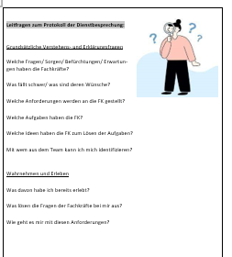
1. Wahrnehmen und Erleben
Arbeitsauftrag I:
Lest die Ausgangssituation zur Lernsituation.
Lest im Anschluss die Leitfragen zum Protokoll der Dienstbesprechung (S. 1) und setzt euch mit den Fragen auseinander. 10 Min
Tauscht Euch im Anschluss in einer kurzen Murmelrunde am Tisch aus. 10 Min
Wir besprechen Eure wichtigsten Erkenntnisse im Plenum. 5 Min
Wir beachten das Prinzip der Freiwilligkeit!

Slide 5

1. Wahrnehmen und Erleben
Austauschrunde im Plenum:
Welche Aspekte deiner Gefühle, Gedanken und Assoziationen möchtest du mitteilen?
Wir beachten das Prinzip der Freiwilligkeit!

Slide 6

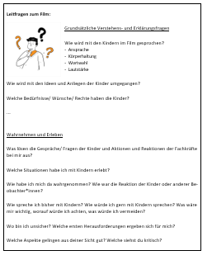
1. Wahrnehmen und Erleben
Arbeitsauftrag II:
Lest Euch nun die Leitfragen zum Film (S. 2) durch. 5 Min
Wir schauen gemeinsam den Film „Post für Herrn Gaddafi“ an. 40 Min
Tauscht Euch im Anschluss in einer kurzen Murmelrunde aus.
10 Min.
4. Wir sammeln Eure wichtigsten Erkenntnisse im Plenum. 5 Min.
  Wir beachten das Prinzip der Freiwilligkeit!

Slide 7
1. Wahrnehmen und Erleben
Austauschrunde im Plenum:
Welche Aspekte deiner Gefühle, Gedanken und Assoziationen möchtest du mitteilen?
Wir beachten das Prinzip der Freiwilligkeit!

Slide 8
2. Verstehen und Analysieren
Phasenziel:
Die Schüler:innen vergleichen unterschiedliche Perspektiven auf das Thema Partizipation und pädagogische Grundhaltung.
Die Schüler:innen entwickeln erste fachliche Ideen, Vermutungen und Fragen und bilden Arbeitshypothesen.

Slide 9
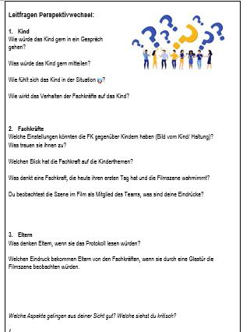
2. Verstehen und Analysieren
Arbeitsauftrag:
Nehmt stellvertretend anhand des Films „Post für Herrn Gaddafi“, die Perspektiven von:
  Kind,
  Fachkraft/ Team und
  Eltern ein. (Eure gezogene Zahl zeigt euch eure Gruppe an.)
Orientiert Euch dabei an den Leitfragen zum Perspektivwechsel.
Macht Notizen auf einem Whiteboard. Zeit: 10 Min.
Wir besprechen eure Ergebnisse im Plenum.

Slide 10
2. Verstehen und Analysieren
Entwickelt erste fachliche Ideen und Vermutungen, um die Herausforderungen von partizipativen Prozessen in der Praxis zu meistern:
Was müssen wir wissen/ können, um den Anforderungen in der Praxis gerecht zu werden?
(10 Min.)

Slide 11
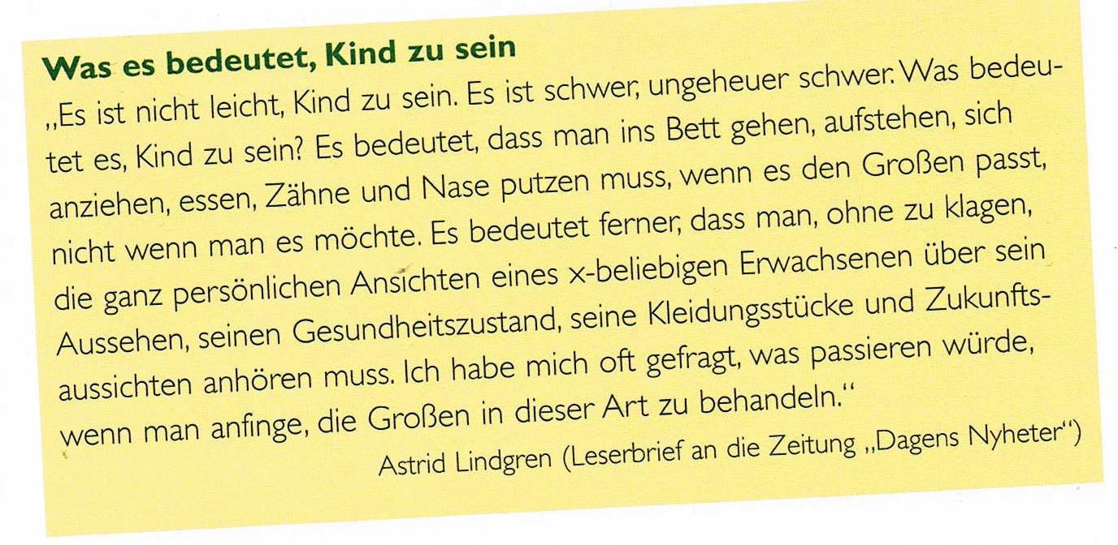
2. Verstehen und Analysieren

Slide 12

2. Verstehen und Analysieren:
Grundlagen Partizipation
Partizipation - eine Begriffsannäherung
  „Partizipation“ stammt aus dem Lateinischen: Wörtliche Übersetzung: „einen Teil (weg-)nehmen“
  wird im Deutschen umgangssprachlich als „Beteiligung, Teilhabe, Teilnahme, Mitwirkung, Mitbestimmung und Einbeziehung übersetzt
  Partizipation steht für die aktive Beteiligung Betroffener
    Unmittelbare Umgebung/ eigener Wohnort
    global
  Chance zur Mitgestaltung oder Selbstbestimmung

Slide 13
2. Verstehen und Analysieren:
Grundlagen Partizipation
Im sozialpädagogischen Bereich wird Partizipation wie folgt definiert:
„Partizipation von Kindern und Jugendlichen ist deren verbindliche Einflussnahme auf Planungs- und Entscheidungsprozesse, von denen sie betroffen sind, mittels ihnen angepasster Formen und Methoden“ (vgl. Jaun: 1999, S. 91)

Slide 14
2. Verstehen und Analysieren:
Grundlagen Partizipation
Prämissen/ Grundvoraussetzungen:
Echte Partizipation ist freiwillig
Recht auf Partizipation muss da sein (eingeräumt oder erkämpft)
D.h. Erwachsene/ Entscheidungsträger:innen müssen Macht abgeben
Partizipation in allen Lebensbereichen (nicht nur auf politische Willensbildungsprozesse fokussiert)

Slide 15
2. Verstehen und Analysieren:
Grundlagen Partizipation
Selbstbestimmung/
Fremdbestimmung

Slide 16

2. Verstehen und Analysieren:
Grundlagen Partizipation
Selbstbestimmung meint:
Freiheit und Individualität des Kindes zu respektieren
Dem Kind Vertrauen in die eigenen Fähigkeiten und Entwicklungs-möglichkeiten vermitteln
Fremdbestimmung meint:
Lenkung, Dirigieren, Manipulation des Kindes,
Befehle, Regeln, Anweisungen an das Kind
Appelle und nonverbal vermittelte Erwartungshaltungen
VS.

Slide 17
2. Verstehen und Analysieren:
Grundlagen Partizipation
Selbstbestimmung/
Fremdbestimmung
Mitbestimmung

Slide 18
2. Verstehen und Analysieren:
Grundlagen Partizipation
Selbstbestimmung meint:
Freiheit und Individualität des Kindes zu respektieren
Dem Kind Vertrauen in die eigenen Fähigkeiten und Entwicklungs-möglichkeiten vermitteln
Mitbestimmung meint:
Aushandeln, demo-kratische Prozesseu. Grundregeln erleben
andere Meinungen „aushalten“ können
diskutieren, argumentieren, Kompromisse schließen
Fremdbestimmung meint:
Lenkung, Dirigieren, Manipulation des Kindes,
Befehle, Regeln, Anweisungen an das Kind
Appelle und nonverbal vermittelte Erwartungshaltungen

Slide 19

2. Verstehen und Analysieren: Grundlagen Partizipation
Kurze Nachdenkpause: Welche Folgen hat Selbstbestimmung/ Mitbestimmung für die Gefühle und Wahrnehmung des Kindes und sein Verhalten? Und welche Folgen haben fremdbestimmte Interaktionen für das Gefühl und die Wahrnehmung des Kindes und seines Verhaltens.
 | Folgen für die Gefühle/ Wahrnehmung des Kindes | Folgen für das kindliche Verhalten
Selbstbestimmung/ Mitbestimmung | … | …
Fremdbestimmung (Lenkung, Befehle, Anweisungen, Bestimmungen) | … | …

Slide 20
2. Verstehen und Analysieren: Grundlagen Partizipation
Wie findet Partizipation und Kommunikation in päd. Einrichtungen oft statt?
Timm Albers belegt 2009, dass Sprache immer noch überwiegend direktiv zur Regulierung eingesetzt wird
Morgenkreise werden oft zu frontal konzipierten Lehrveranstaltungen umfunktioniert
Starre Tagesstrukturen geben einen engen Rahmen vor (wenig Raum für Selbstbestimmung und Selbstbildungsprozesse)
Kommunikation findet in fremdbestimmter Form statt (Drannehmen bei Meldung; Sprechverbote (Flur, beim Essen); nur Themen, die wesentlich für die Erzieher:innen erscheinen, die Themen der Kinder werden nicht aufgegriffen) → wirkliche Gespräche kommen kaum zustande (zw. Kind und Erzieher:innen)

Slide 21
2. Verstehen und Analysieren: Grundlagen Partizipation
Wie findet Partizipation und Kommunikation in päd. Einrichtungen oft statt?
Organisation/ Routinen/ Abläufe haben höhere Bedeutung
Angebliche Themenauswahl der Kinder erfolgt häufig auf manipulierende Weise
Anweisungen, Monologe, Frontalunterricht und Bestimmung von Themen durch Pädagog:innen bestimmen die Alltagskommunikation
Kaum reziproke (wechselseitige) Kommunikation → vermehrt direktive bzw. restriktive Interaktion

Slide 22
2. Verstehen und Analysieren: Grundlagen Partizipation
Wie findet Partizipation und Kommunikation in päd. Einrichtungen oft statt?
Dirigieren und Dirigiertwerden werden als Verhaltens- und Kommunikationsmuster internalisiert → vermittelt Unmündigkeit
Partizipation in Kita meist in Form der Mitbestimmung: Z.B. Moderation Morgenkreis, „Meckerkasten“, Vorschläge Spiel/ Unternehmung, Kinderkonferenzen, Kinderräte etc.
→ Jedoch häufig auch nur „Alibi“-Partizipation (kein grundsätzliches Recht auf Selbst-/Mitbestimmung und symmetrische Beziehungen) → Mitbestimmung findet innerhalb eines Rahmens fremdbestimmter Regeln und komplementärer Beziehungen statt

Slide 23
2. Verstehen und Analysieren: Grundlagen Partizipation
Was ist dann echte, wirkliche Partizipation?
kindliche Entscheidungsprozesse werden nicht von Erwachsenen gelenkt
Entscheidungen der Kinder sind verbindlich und haben reale Folgen, nicht erfüllbare Ideen/Entscheidungen müssen kommuniziert werden
Kinder bestimmen die Regeln ihres Zusammenlebens selbst bzw. mit
gemeinsames Suchen nach Problemlösungen
Kinder entwickeln dabei Konzepte von Gerechtigkeit, demokratischen Entscheidungsmechanismen und kooperativen Lösungswegen
→ Kinder entwickeln dabei eine demokratische Grundhaltung, identifizieren sich mit der Gemeinschaft, sind motiviert sich einzubringen

Slide 24
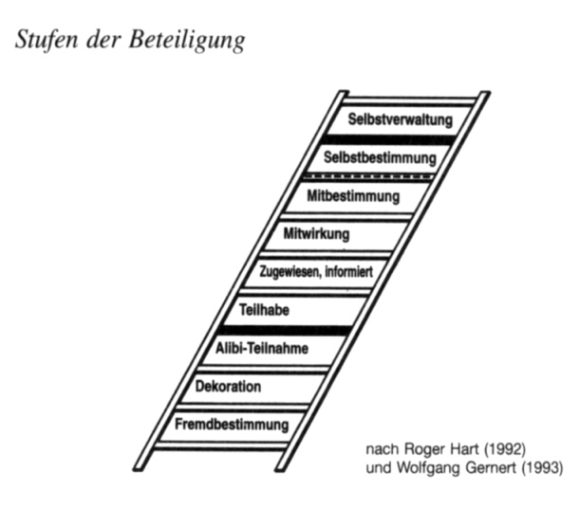
Exkurs und fachliche Einordnung - Partizipation: Stufen der Beteiligung
Selbstbestimmung
Beteiligung
Fehlformen

Slide 25
1. Auf Bitten des Bürgermeisters erscheint eine Kindergartengruppe zur Eröffnung des Spielplatzes. Sie singen ein Lied und stehen daneben, als der Bürgermeister feierlich ein Band zerschneidet. Das Foto davon erscheint in der Lokalpresse
2. Die Grundschulklasse erarbeitet gemeinsam mit dem Klassenlehrer Wünsche und Ideen für die gemeinsame Abschlussfahrt. Die Entscheidung trifft der Klassenlehrer nach eigener Recherche und Preiskalkulation in Absprache mit der Klasse.
3. Der Schulleiter äußert gegenüber der Stadt, dass der Schüler*innen-Rat seine Pläne für einen Schulumbau unterstützt. Die Schüler*innen haben von diesen Plänen aber noch gar nicht erfahren.
9. Die Kindergartengruppe hat von der Verwaltung ein Hochbeet mitten in der Stadt zur Verfügung gestellt bekommen. Die Kinder kümmern sich regelmäßig darum und machen Ausflüge dorthin.
5. Im autonomen Jugendzentrum wird das ganze Programm von den jungen Besucher*innen selbst geplant und verwaltet.
6. Alle 6 Monate findet eine Jugendsprechstunde statt, in der der Bürgermeister über aktuelle Themen berichtet und Jugendliche dazu Fragen stellen können.
7. Schülervertreter*innen stimmen gemeinsam mit den Elternvertreter*innen und einigen Lehrer*innen gegen den Vorschlag der Schulleitung für das neue Schulprogramm.
8. Das Außengeländer der Kita wird neu gestaltet. Alle Kinder sollen eine Zeichnung machen, wie sie sich den „perfekten“ Schulhof wünschen. Der Architekt hat seine Planungen aber schon abgeschlossen.
4. Einige Jugendliche haben selbständig eine Initiative zur Unterstützung von geflüchteten Menschen im Alltag gegründet. Sie werden bei der alltäglichen Organisation und Koordination von einer Mitarbeiterin aus dem Jugendzentrum unterstützt.

Slide 26
1. Auf Bitten des Bürgermeisters erscheint eine Kindergartengruppe zur Eröffnung des Spielplatzes. Sie singen ein Lied und stehen daneben, als der Bürgermeister feierlich ein Band zerschneidet. Das Foto davon erscheint in der Lokalpresse
2. Die Grundschulklasse erarbeitet gemeinsam mit dem Klassenlehrer Wünsche und Ideen für die gemeinsame Abschlussfahrt. Die Entscheidung trifft der Klassenlehrer nach eigener Recherche und Preiskalkulation in Absprache mit der Klasse.
Dekoration
Mitwirkung
Fremd-
bestimmung
Selbst-
verwaltung
3. Der Schulleiter äußert gegenüber der Stadt, dass der Schüler*innen-Rat seine Pläne für einen Schulumbau unterstützt. Die Schüler*innen haben von diesen Plänen aber noch gar nicht erfahren.
9. Die Kindergartengruppe hat von der Verwaltung ein Hochbeet mitten in der Stadt zur Verfügung gestellt bekommen. Die Kinder kümmern sich regelmäßig darum und machen Ausflüge dorthin.
5. Im autonomen Jugendzentrum wird das ganze Programm von den jungen Besucher*innen selbst geplant und verwaltet.
Teilhabe
7. Schülervertreter*innen stimmen gemeinsam mit den Elternvertreter*innen und einigen Lehrer*innen gegen den Vorschlag der Schulleitung für das neue Schulprogramm.
Zugewiesen, aber informiert
Mitbestimmung
6. Alle 6 Monate findet eine Jugendsprechstunde statt, in der der Bürgermeister über aktuelle Themen berichtet und Jugendliche dazu Fragen stellen können.
8. Das Außengeländer der Kita wird neu gestaltet. Alle Kinder sollen eine Zeichnung machen, wie sie sich den „perfekten“ Schulhof wünschen. Der Architekt hat seine Planungen aber schon abgeschlossen.
Alibi-Teilnahme
4. Einige Jugendliche haben selbständig eine Initiative zur Unterstützung von geflüchteten Menschen im Alltag gegründet. Sie werden bei der alltäglichen Organisation und Koordination von einer Mitarbeitern aus dem Jugendzentrum unterstützt.
Selbstbestimmung

Slide 27
2. Verstehen und Analysieren:
Grundlagen Partizipation: MEMO
Das Kind wahrnehmen, nicht die Kategorie. Verständigung suchen, egal wie. Verständnis suchen, egal wofür.
Emanzipation als Ziel bedarf emanzipativer Kommunikation als Prozess.
Partizipation ist nur in symmetrischen und selbstbestimmten Beziehungen möglich und sichert diese.
Dirigistische Kommunikation begrenzt die kindliche Autonomie, Selbstbestimmung, Freiheit und Individualität
Partizipation beinhaltet über das Recht der Mitbestimmung hinaus auch die tatsächliche Chance gesellschaftlicher Teilhabe.

Slide 28
2. Verstehen und Analysieren:
Grundlagen Partizipation
Arbeitsauftrag:
Lest in der Cloud den Grundlagentext „Kommunikation bei Partizipation“ und schreibt stichwortartig heraus:
  Welche To Do´s / Tipps/ Hinweise erhaltet ihr für eine gelingende, gute Kommunikation mit Kindern? (Wissen, Haltung und Können der päd. Fachkraft?)
Legt dabei auch ein besonderes Augenmerk auf folgende Begriffe/ Inhalte/ Fragen:
  aktives Zuhören
  Fragen stellen
  Konsensverfahren vs. Mehrheitsverfahren
Amir
Talia
Daniel
Lotta
Taiyo
Walid
Bjarne
Gesa
Magdalena
Patrick
Julia
Emely

Slide 29
2. Verstehen und Analysieren:
Grundlagen Partizipation
Arbeitsauftrag:
Lest in der Cloud den Grundlagentext „Bedeutung einer dialogischen Grundhaltung für Partizipation“ und schreibt stichwortartig heraus:
  Welche To Do´s / Tipps/ Hinweise erhaltet ihr für die Entwicklung einer dialogischen Haltung in päd. Interaktionen? (Wissen, Haltung und Können der päd. Fachkraft?)
Legt dabei auch ein besonderes Augenmerk auf folgende Begriffe/ Inhalte/ Fragen:
  Grundprinzip einer partizipationsorientierten Pädagogik
  Dialog „als eine neue Form des Gesprächs“ (Bohm, nach Buber)
  Zweifel als Grundwert
  Dialoge beenden
Ella
Anas
Rosine
Liz
Ronja
Levi
Laura
Chrischi
Malwina
Dominique
Sveya
Aileen

Slide 30

Arbeitsauftrag für heute (12.11.25)
Ihr findet euch mit jeweils 3 anderen Mitschüler:innen zusammen, die den gleichen Text gelesen und bearbeitet haben letzte Woche wir ihr. Nun bildet ihr eine Expertengruppe!
Besprecht eure Ergebnisse entsprechend des Arbeitsauftrages von letzter Woche (s.o. ToDo‘s, Tipps, Hinweise für päd. FK) und entwickelt ein gemeinsames Handout mit den wichtigsten Inhalten.
Das Handout ladet ihr bitte in die Cloud in den Ordner mit dem heutigen Datum hoch, entweder als Datei oder als Foto vom Ergebnis.
Zeit: 30 Min.

Slide 31

Arbeitsauftrag für heute (12.11.25)
Im Anschluss sucht ihr euch eine weitere Person, die den anderen Text gelesen hat.
Tauscht euch zu euren Ergebnissen aus und stellt Rückfragen.
Zeit: 20 Min.
  Nun wissen alle alles!

Slide 32
3. Entscheiden und Planen
Phasenziele:
Die SuS entwickeln Handlungsmöglichkeiten/planen ihr Vorgehen, um die Herausforderung zu lösen.
Die SuS entwickeln ein Verständnis für die dialogische Grundhaltung in Gesprächen/ dialogische Gesprächsführung sowie die Partizipation von Kindern.

Slide 33
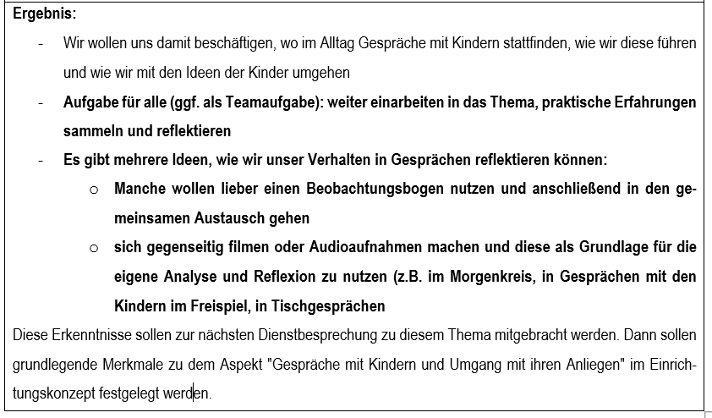
Zurück zur Ausgangssituation:
Protokoll - Ergebnis

Slide 34


Zurück zur Ausgangssituation:
Protokoll – Ergebnis → Arbeitsauftrag
„Weiter einarbeiten in das Thema“
→ Arbeitsauftrag: Vertiefungstexte durchdringen und wichtige Inhalte präsentieren
Bildet insgesamt sechs Gruppen (also pro Gruppe ca. 4 Personen)
Lest in Einzelarbeit den euch zugewiesenen Text* und markiert wichtige Aspekte (ggf. auch Randnotizen).
Besprecht in eurer Gruppe den Inhalt, Verständnisschwierigkeiten etc.
Haltet eure Ergebnisse fest: Überlegt, wie ihr eure Ergebnisse den anderen präsentieren wollt (Plakate/ Flipchart/ Erklärvideo/ Mitschrift auf dem Laptop/ Metaplankarten etc.)
Präsentiert eure Ergebnisse im Rahmen einer simulierten Dienstbesprechung (03.12.).
*(gezogenes Los)

Slide 35
4. Umsetzen und Interagieren
Die SuS reflektieren ihre Rolle im Prozess der Gesprächsführung und leiten daraus Handlungsbedarfe ab.

Slide 36
Arbeitsauftrag:
Wir simulieren die Dienstbesprechung der Kita „Spiel-Raum“ aus der Ausgangssituation.
Zur Erinnerung:
Die neue Leitung Hava Ahmadi hat sich vor dem Start in der neuen Kita in ihrem bisherigen Arbeitsumfeld besonders mit Kinderrechten befasst. In diesem Zusammenhang hat sie das Konzept der Einrichtung gelesen. Ihr ist aufgefallen, dass zum Umgang mit Themen der Kinder wenig zu lesen ist. Gemeinsam mit dem Team will sie auf das Konzept blicken und dies ggf. bearbeiten.
Hier soll im Besonderen darauf geachtet werden, wann und wie mit den Kindern gesprochen wird und inwiefern deren Anliegen überhaupt ernstgenommen werden.
Dafür wurde eine ausführliche Dienstbesprechung eingeplant, bei der die Selbstreflexion des eigenen Verhaltes im Mittelpunkt stand. Das Team möchte über bestimmte Fragestellungen fachlich in den Austausch gehen.
Das Team hat sich selbst die Aufgabe gegeben, sich weiter einzuarbeiten in das Thema, praktische Erfahrungen zu sammeln und zu reflektieren.
Diese Erkenntnisse sollten zur dieser Dienstbesprechung mitgebracht werden.
Danach sollen grundlegende Merkmale zu dem Aspekt "Gespräche mit Kindern und Umgang mit ihren Anliegen" im Einrichtungskonzept festgelegt werden.

Slide 37
Vorbereitung
Rollenverteilung
  Je Themen-Gruppe 2 Vertreter:innen in der Rolle der Erzieher:innen
  2 Rollen als Protokollant:in
  2 Rollen als Leitung und Stellvertretende Leitung
  verbleibende Rollen: „Backup“ hinter den Erzieher:innen („Souffleur:in“)
  Setting aufbauen
  Stuhlkreis, in den sich die Rollen Leitungskräfte und Erzieher:innen setzen
  Protokollant:innen nehmen mit Laptop Plätze außerhalb des Stuhlkreises ein (Ergebnisse werden auf folgenden Folien festgehalten)
  Backup-Schüler:innen setzen sich hinter ihre Teammitglieder
  Notizen und Ergebnisse aus den Gruppen dienen als Gedankenstütze

Slide 38
DB 03.12.25: Welche Impulse wollen wir in unserer Kita aufgreifen? * (Theoretische Grundlagen der Sammlung finden sich im Cloud-Ordner „Ergebnisse für 03.12. DB“)

Slide 39
DB 03.12.25: Welche Impulse wollen wir in unserer Kita aufgreifen? * (Theoretische Grundlagen der Sammlung finden sich im Cloud-Ordner „Ergebnisse für 03.12. DB“)

